Slide 1
BOT限制下的突破
以高雄捷運開發案為例
高雄捷運公司
開發行銷處 郭世寧
104年6月

Slide 2

簡報大綱
高雄捷運之土地開發計畫說明
  困難與挑戰
  執行說明
大魯閣草衙道計畫

Slide 3
高雄捷運之土地開發計畫說明

Slide 4
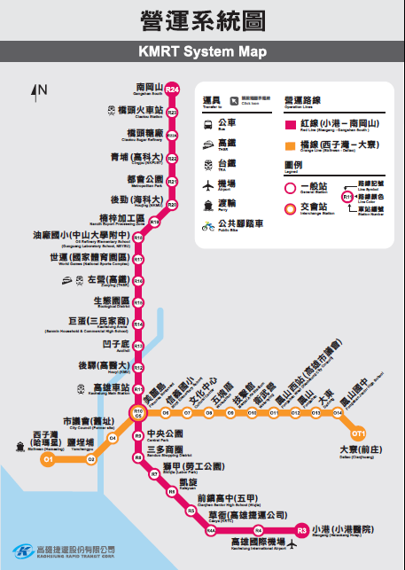

捷運計畫開發用地特性
可供開發用地為機廠用地之一部份
  機廠所在位置多為市郊、開發或商業化程度較低之區域

Slide 5
BOT計畫訂定時對於特許廠商之期許與限制
BOT特許廠商應有較大的開發能力
BOT廠商不應與其它開發商爭奪土地開發利益
  開發結果應有帶動地發發展之效果
  移轉後政府應能持續從開發結果中得到收益
  以商用不動產開發為主
  不應開發住宅

Slide 6
高雄捷運計畫中土地開發之相關規定
高雄捷運計畫合約為36年、其中興建期6年、營運期30年。
開發與捷運系統之興建、營運衝突時，以捷運系統之興建、營運為優先。
  興建期間開發用地供為土方暫置場所使用，影響用地可用期限。
除經甲方事前或事後另有同意者外，特許廠商如喪失開發權利時，該他人經營契約亦隨同終止。
  與特許廠商簽定經營契約之廠商其經營權利將隨特許廠商之權利終止而終止。

Slide 7
開發條件限制
地上權不得移轉
建物所有權開發商需為有條件取得
無法以該開發建物取得融資
開發年限不足為投入資金回收年限

Slide 8
招商策略
公司策略定調：無法提供土地開發業務資金，以公司不投入開發資金方式進行開發
目標：有能力以自有資金投入者

Slide 9
困難重重
區位條件無優勢
景氣環境不佳
招商條件嚴苛
時間與開發價值成反比

Slide 10
過度樂觀
捷運計畫將土地開發成果視為萬靈丹
卻又重重設限以防特許廠商淪為地皮炒作者

Slide 11
突破重圍
高雄捷運計畫開始十年成效
政府協助
公私三方合作

Slide 12
高雄捷運南機廠

Slide 13
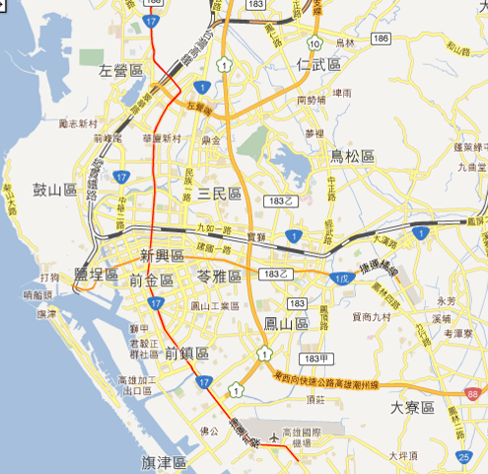
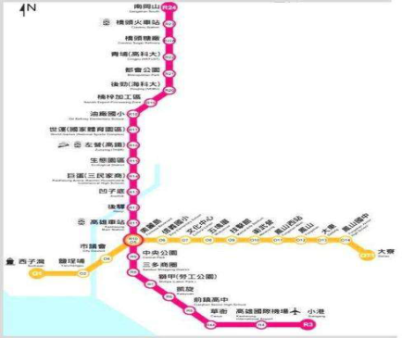
基地位置
5
基地:
  位於高雄捷運南機廠，佔地8.7公頃。
  基地內有高雄捷運紅線R4A草衙站出入口，並緊鄰中山高速公路交流道，是目前國內面積最大、離市區最近且緊鄰捷運站的商業用地。
左營高鐵站
高雄火車站
高雄國際港一
基地
基地
高雄國際港二
高雄國際機場

Slide 14
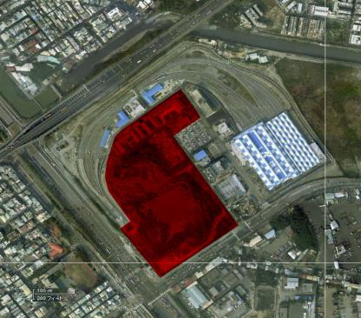
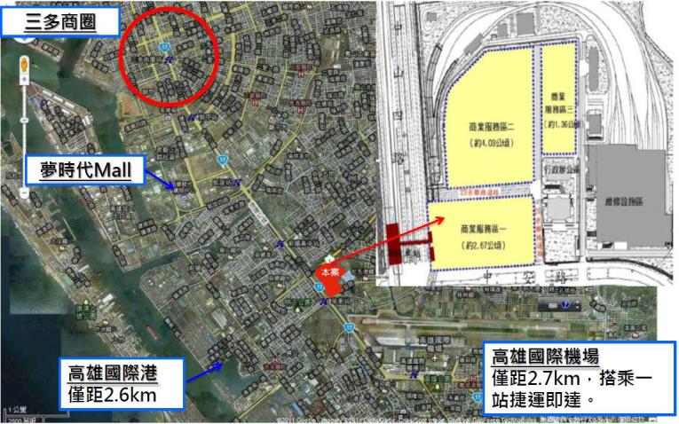
基地範圍
6
中山高速公路
高雄捷運局辦公室及停車場
中山四路(60米)
計画敷地
中安路(40米)

Slide 15
區位介紹
位於捷運紅線南端、鄰近小港機場及高雄港區
扣除機廠設施尚有8.7公頃可供開發使用
週邊主要為貨櫃車停車場及貨櫃集散場
不屬於主要商業活動區
四週均為立體道路

Slide 16
開發定位
面向世界、對外發聲
  取優點：鄰近機場、港口、高速公路、捷運
  避缺點：無法串接原有商圈、無鄰近社區或生活圈
主題式開發、大規模開發
對不同服務範圍之消費者應有不同主題誘因

Slide 17
對本地消費者
  反覆到訪—除購買與用餐之外
對外地消費者
  慕名到訪—足夠名氣

Slide 18
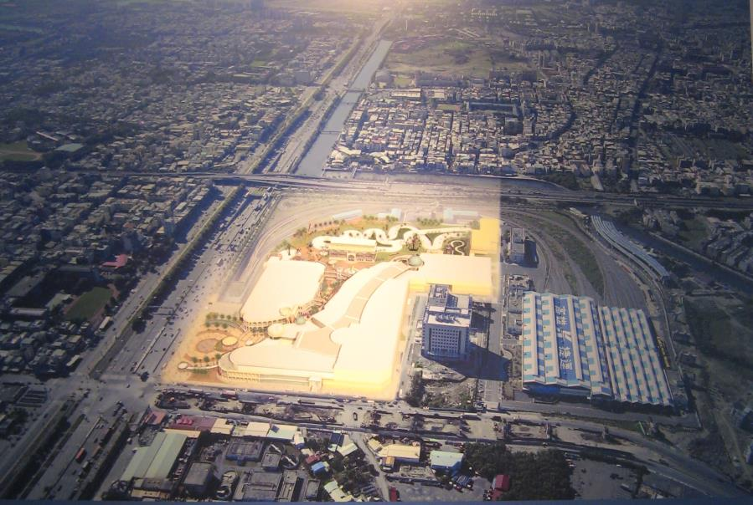

Slide 19
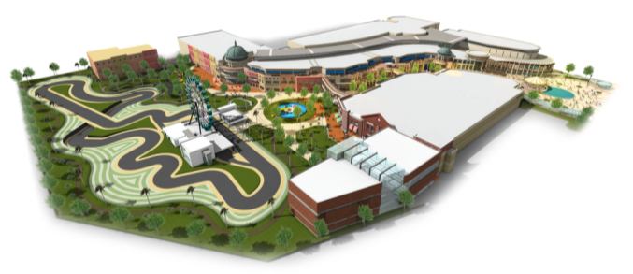
高雄捷運南機廠 大魯閣草衙道
Taiwan Taroko Project
19

Slide 20

開發商簡介 - 大魯閣股份有限公司
本案之開發商為「大魯閣股份有限公司」，係上市公司大魯閣纖維股份有限公司之子公司，集團事業體跨足金融業、紡織業、教育事業、建築業及運動休閒產業。
「大魯閣草衙道」是大魯閣股份有限公司跨入商用不動產的第一個代表作，以關係企業基創實業股份有限公司長期累積在運動娛樂產業的經驗與資源，結合國內購物中心成功經營的專業團隊，希望有別於目前特色模糊的一般商場，創造一全新的商業模式。
大魯閣相關企業「基創公司」為台灣運動休閒產業第一品牌
  2003年成立，現有會員20萬名
  目前有16家棒壘球打擊場、5家保齡球館、1家卡丁車場、16家遊戲愛樂園
20

Slide 21
擁抱亞洲新灣區 南方國門第一站！
高雄，台灣第二大都市，國家整體建設「黄金十年計劃」藍圖上的最關鍵角色，斥資台幣300億打造「亞洲新灣區」，大型建設計劃如世界貿易展覽會議中心、港埠旅運中心、港務公司總部大樓、美國在台協會高雄分處將陸續落成，海洋文化及流行音樂中心、市立圖書館總館，更為港灣注入創意與生命力；相關大眾交通設施的整備也應運而生，國際機場、高速公路、捷運MRT 、輕軌捷運環狀線，更銜接台灣與全世界的脈動。高雄，即將蛻變為極具國際規格風貌的嶄新都市。
擁抱亞洲新灣區，蓬勃商機在此孕育，
大魯閣「草衙道」即將在此發光發熱！
21

Slide 22
首創以「運動娛樂產業」為主題的
大型低密度開發商場，期望成為「高雄國際觀光新地標」
「大魯閣草衙道」座落於高雄，並與全球盛行的運動娛樂休閒生活型態接軌，即將打造一個嶄新的休閒、運動、娛樂與美食的複合型商場，園區內除了擁有日本本田公司旗下 MobilityLand 獨家授權的「迷你鈴鹿卡丁賽車場」及「汽車主題樂園」，還有大型運動商場、健身中心、及各式休閒運動場館；加上與捷運共構的商場和低密度開發的戶外造街廣場；有別於一般特色模糊的購物商場，形象鮮明的大魯閣草衙道，將成為高雄國際觀光的新地標，達到「台北101，高雄草衙道」的國際觀光定位。
22

Slide 23
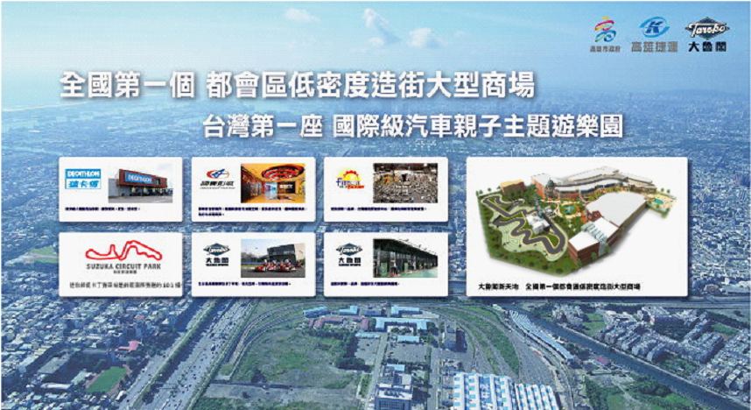
  大魯閣將以創新的商業模式打造台灣新地標
23

Slide 24
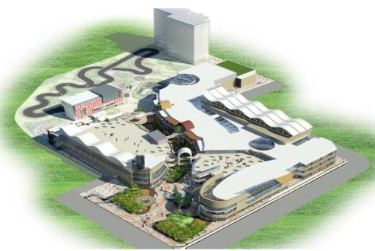
「以卡丁車為主題的娛樂休閒購物中心」
流行
百貨
購物
廊道
親子主題旅館
停車場
溫浴
設施
運動
中心
影城
餐廳
美食
親子
樂園
24

Slide 25
捷運共站
  與高雄捷運共站的大型開發商業設施
低密度造街
  台灣唯一市區內低密度開發造街型大型商場
世界首創與卡丁賽車結合的主題商場
  將卡丁賽車的樂趣與商場結合創造出全新商業模式
都會區汽車主題親子遊樂園
  台灣首創市區內 Free Gate 的汽車主題親子遊樂園
大型知名主力店
  Suzuka Circuit Park、健身工廠、國賓影城、大魯閣棒壘球打擊場、保齡球館、遊戲愛樂園等業種，具備高度集客力與差異性
25

Slide 26

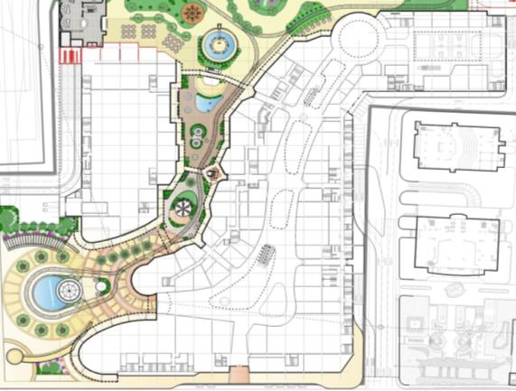
大型都會區低密度造街商場 營業面積28500坪
以低密度造街模式、最高到3樓的低密度開發，期望讓所有來到大魯閣草衙道的國內外遊客，能在悠閒的氣氛、寬廣的空間，以及各項包含食衣住行育樂的主題所帶來的消費購物樂趣。
總投資金額高達新台幣約40億元。
26

Slide 27
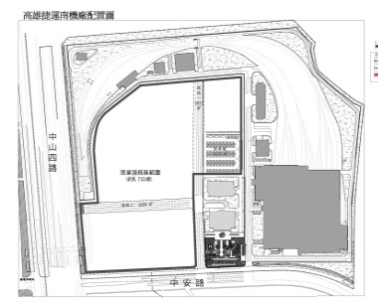
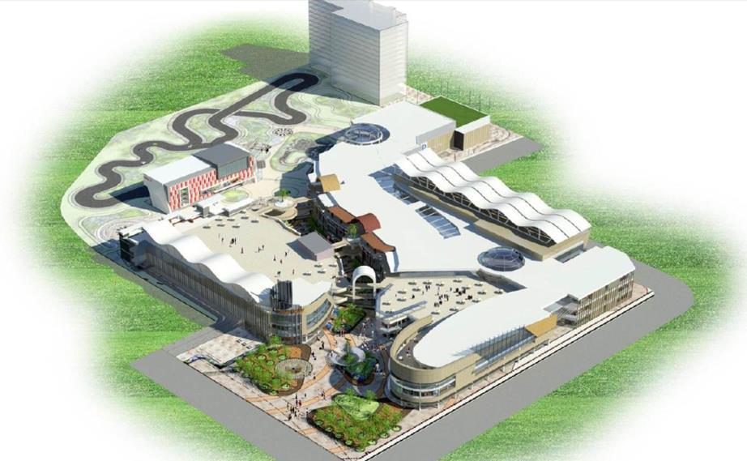
大魯閣草衙道全區鳥瞰圖
27

Slide 28
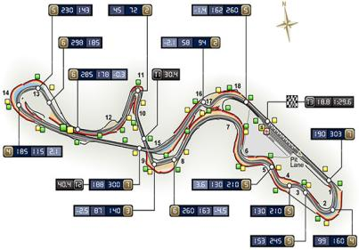
SUZUKA CIRCUIT PARK
鈴鹿國際賽道簡介
鈴鹿國際賽道是MOBILITYLAND股份有限公司所經營的綜合性娛樂設施，是日本HONDA汽車子公司，也是日本首座國際級正式賽道，於1962年啟用。
鈴鹿國際賽道的創辦人是本田宗一郎先生。它位於日本三重縣鈴鹿市，總長5,807公尺，是日本最長的賽道，跑道設計極具挑戰性，擁有全世界絕無僅有的立體交叉與8字型賽道形狀，同時兼具順時針與逆時針賽道特性，地勢高低起伏，混合高低速彎與直線，它是公認的高難度技術型賽道。
從1987年至今，一直是F1一級方程式大賽日本分站的指定場地，同時是目前世界房車錦標賽、日本方程式等各大賽事分站，堪稱日本最具代表的重要賽道。
28

Slide 29
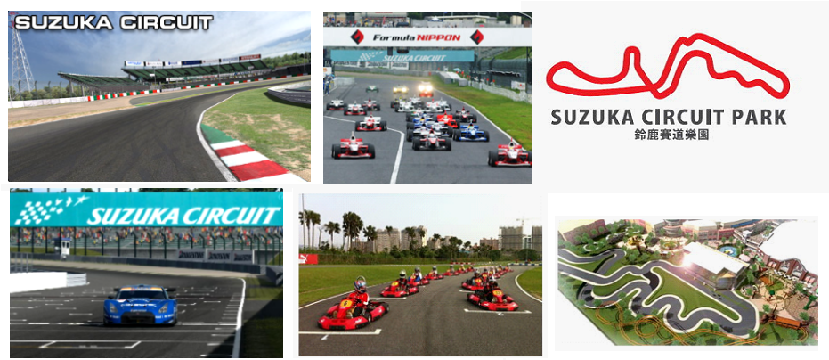
SUZUKA CIRCUIT PARK
迷你鈴鹿 卡丁賽道
獲日本MOBILITYLAND公司協助，鈴鹿國際賽道唯一海外授權，與大魯閣共同開發的擬真職業級賽道，無論是8字型跑道、立體交叉跑道等，讓顧客得以充分享受賽事運動的刺激與樂趣。
迷你鈴鹿卡丁賽車場是鈴鹿國際賽道的 10:1 縮小版，長度600米。
29

Slide 30
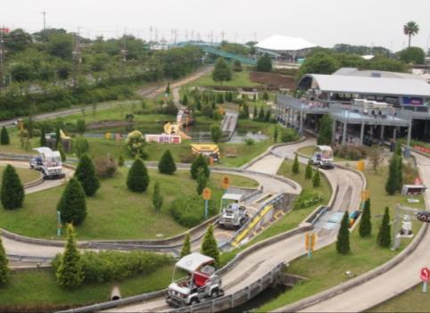
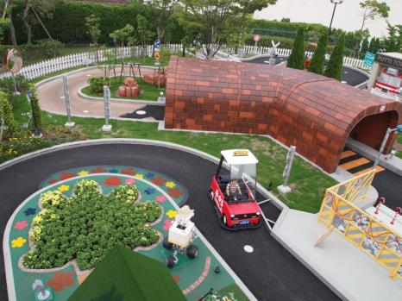
SUZUKA CIRCUIT PARK
MOTOPIA 汽車主題樂園
大魯閣與鈴鹿賽道所屬的MOTOPIA樂園合作，以汽車為主題，打造親子寓教於樂的國度，採免門票制，可隨心所欲選擇自費娛樂設施，是台灣首座自由入場式（Free Gate）國際級汽車主題親子遊樂園。
30

Slide 31
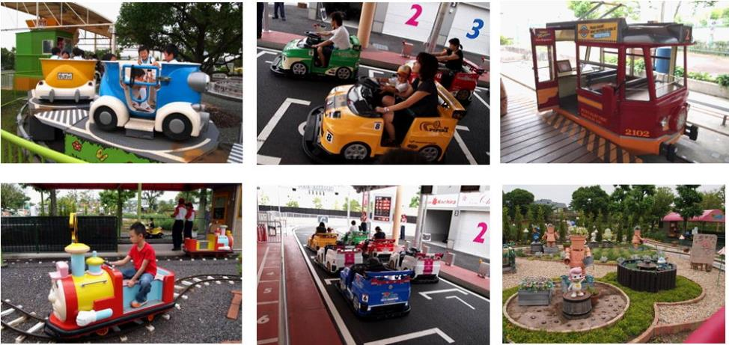
SUZUKA CIRCUIT PARK
MOTOPIA 汽車主題樂園
31

Slide 32
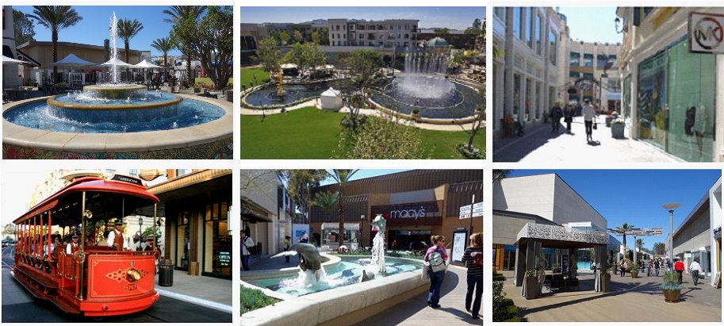
Open Mall 戶外歐風大街
歐式小鎮建築造景，訴求開放舒適氛圍的室外商業空間，讓每位顧客都能自在悠遊於微風和綠蔭之間；一面品嘗香味撲鼻的各國佳餚，一面享受水舞、街頭藝能秀等藝文活動的薰陶，在美好的意象氛圍中，度過都會中難得的休閒時光。
32

Slide 33
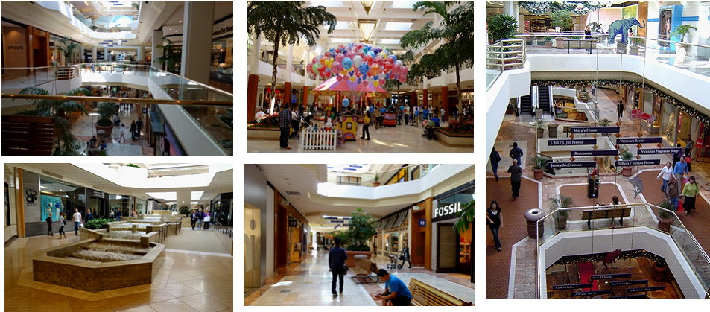
Inner Mall 室內購物大街
室內購物大街，以寬廣的空間為設店架構，打造低樓層，開放舒適的購物場域，結合充滿藝文風情的草衙劇場，讓來園的顧客產生前所未有的休閒式購物新體驗。
33

Slide 34

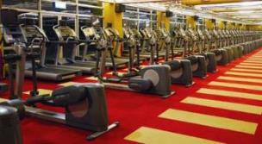
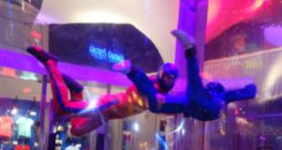
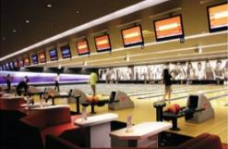
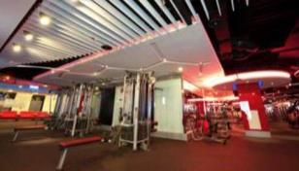
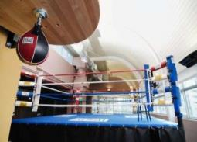
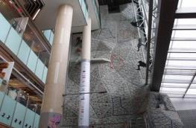
健身工廠及健身工廠保齡球館，約1,900坪
2006年高雄市內誕生一優良運動會館「健身工廠」，
以推廣運動為目標，打造獨棟運動生活館，營造運動生活化的概念，將在本案建置大型健身房及其他運動休閒項目，並引進新穎保齡球設施，配合燈光效果，提供最佳的娛樂空間。
34

Slide 35

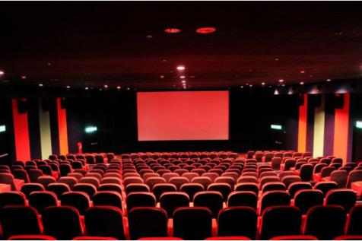

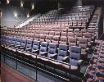


國賓影城，約1,700坪
豪華影音新視界，炫麗與前衛的寛敞空間，提供最新設備、最棒播放系統、最好的視覺饗宴。
35

Slide 36
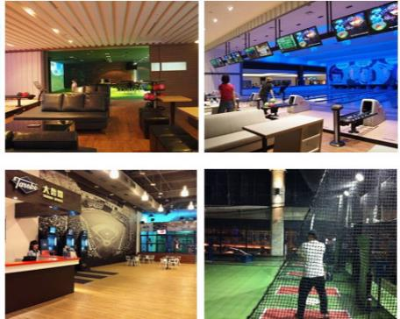
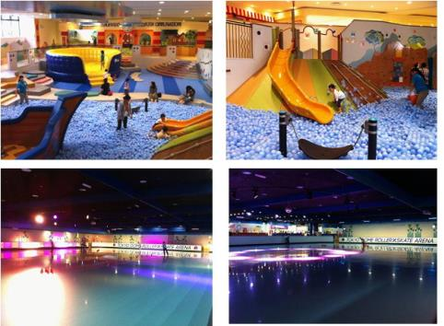
大魯閣棒壘球打擊場，約400坪
遊戲愛樂園、直排輪場，約400坪
全台獨一無二的棒壘球設施，提供挑高的空間感、多重燈光搭配時尚的視覺，再加上舒適的座位休息區，絕佳的聚會休閒活動。
大型的遊戲愛樂園，提供孩童遊玩及親子互動的空間，富教育意義的遊樂設施，豐富孩子們的遊樂世界。
講究速度感的直排輪場，在挑高的空間及絢麗的燈光下，讓孩子可以盡情歡樂。
36

Slide 37
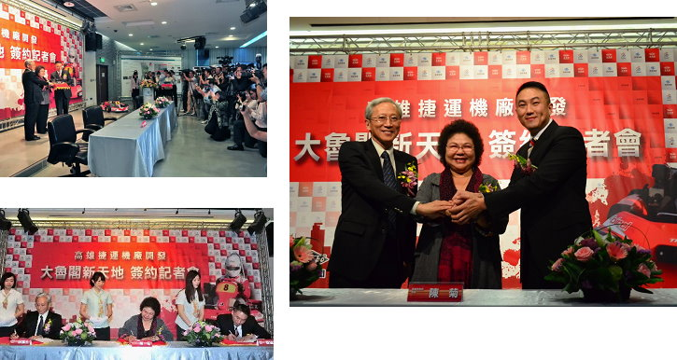
大魯閣與高雄市政府及高雄捷運三方簽約記者會 2012. 10. 25.
大魯閣副董事長謝國棟（右）與高雄市長陳菊（中）、高雄捷運董事長郝建生簽訂高捷南機廠土地，將開發大型商場。
37

Slide 38
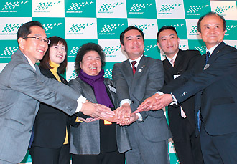
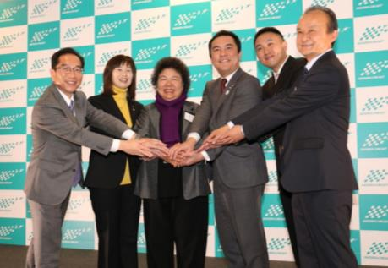
日本三重縣鈴鹿市記者發表會 2013. 03. 02.
2013年3月2日，「大魯閣草衙道開發案日本發表會」在日本三重縣舉行，這次的合作案是本田旗下子公司MOBILITYLAND，首次將建構鈴鹿賽道和汽車主題樂園的知識技術移植國外，因此在日本也引發高度關注。
高雄市長陳菊（右四）、日本三重縣知事鈴木英敬（右三）與大魯閣副董事長謝國棟（右二）宣布，大魯閣取得日本鈴鹿國際賽道首次海外授權，將在高雄打造全台首座汽車主題樂園。（聯合報）
38

Slide 39
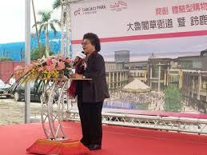
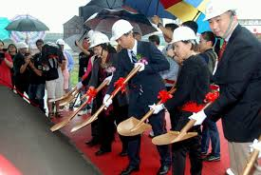
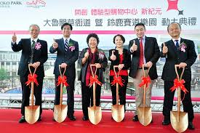
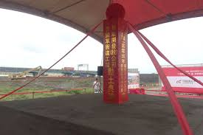
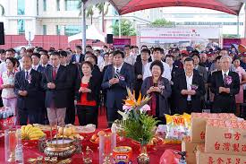
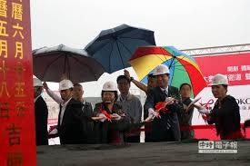
27
大魯閣草衙道動工典禮 2014. 06. 15.
39

Slide 40
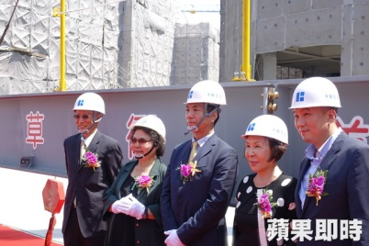
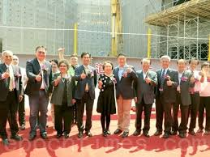
大魯閣草衙道上樑典禮 2015. 05. 09.
40

Slide 41
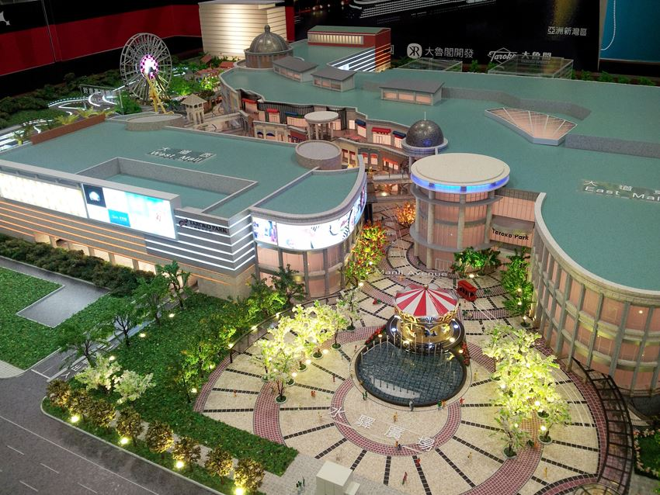
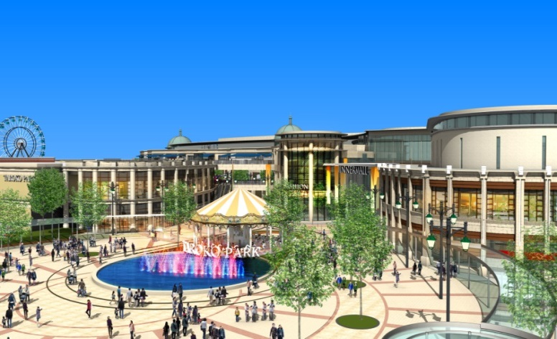
41

Slide 42
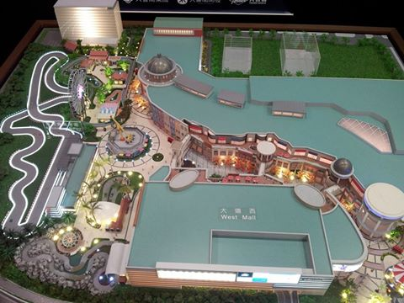
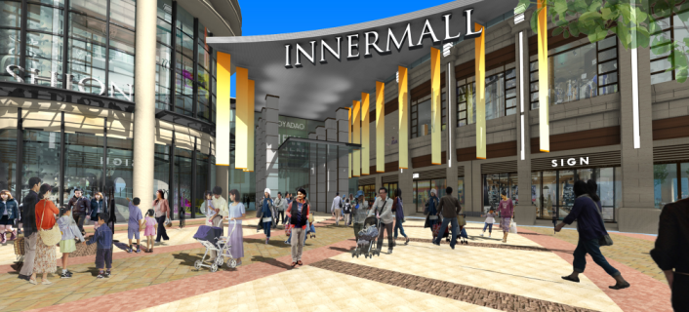
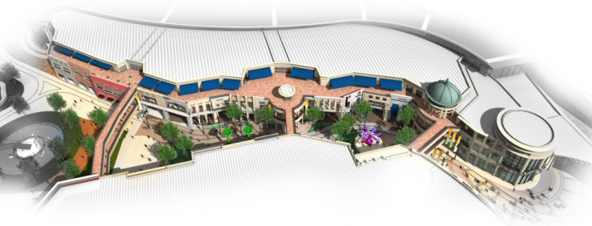
42

Slide 43
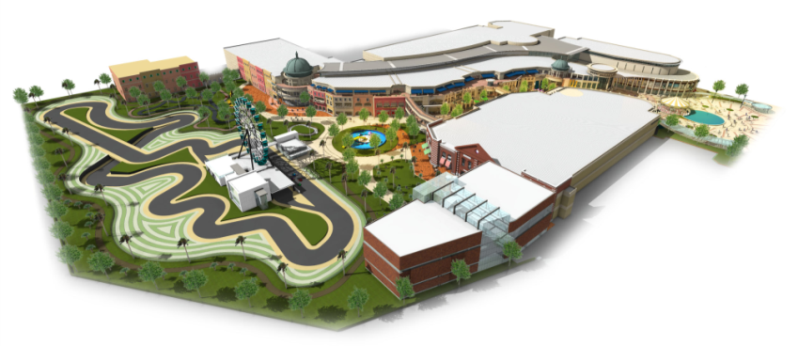
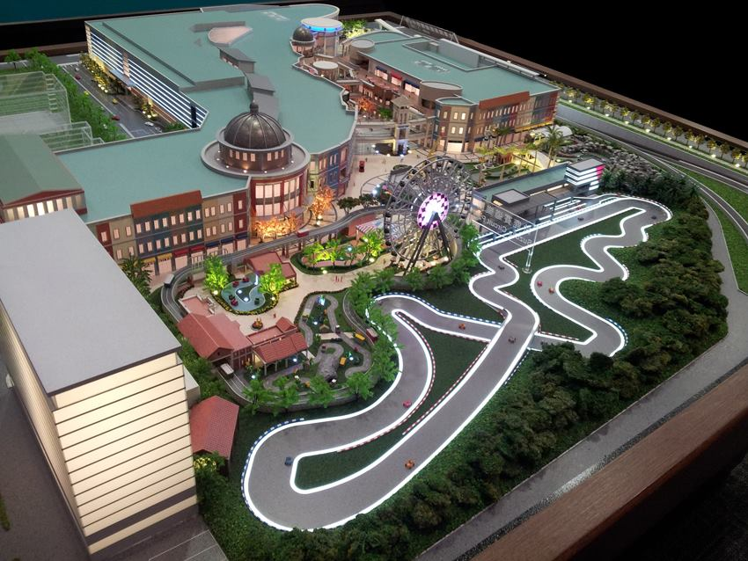
43

Slide 44
希望很快能再有新的計畫
眾志成城！
敬請指教，謝謝！

